Slide 1
INFORMATIKA VA AXBOROT TEXNOLOGIYALARI
9-sinf
Mavzu:
Takrorlanuvchi algoritmlarni dasturlash. while operatori

Slide 2
Dars rejasi
while sikl operatori
Cheksiz sikl
IDLE interfaol muhitida cheksiz siklni to‘xtatish

Slide 3
while sikl operatori
for sikl operatorini avvaldan takrorlanishlari soni aniq bo‘lgan masalalarni yechish uchun qo‘llash samara beradi. Lekin har doim ham takrorlanishlar sonini avvaldan bilib bo‘lmaydi.
Faqatgina shart tekshirish orqali sikl davom etishi yoki to‘xtashi kerakligi haqida xulosa qilish uchun while sikl operatoridan foydalangan ma’qul.

Slide 4
while sikl operatori
while sikl operatori shart ifodasi bajarilgan holatlar (True bo‘lsa) uchun davom etadi, agar shart bajarilmasa (False bo‘lsa), sikl o‘z ishini to‘xtatadi.
shart ifodasi – sikl sharti;
sikl tanasi – bajarilishi kerak bo‘lgan buyruqlar.

Slide 5
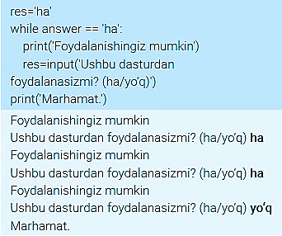
Misol

Slide 6
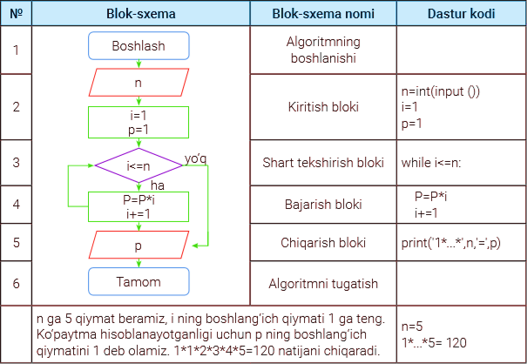
Misol. 1 dan n gacha bo‘lgan sonlarning ko‘paytmasini toping. P=1*2*…*n=n!

Slide 7
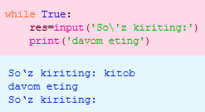
Cheksiz sikl
while siklidagi shart ifodasi doimo bajarilsa (True qiymat qaytarsa), sikl hech qachon to‘xtamaydi, ya’ni cheksiz davom etishi mumkin.
Cheksiz sikl yaratish juda ham oson bo‘lib, shartning o‘rniga True kalit so‘zi kiritilsa kifoya.

Slide 8
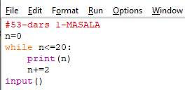
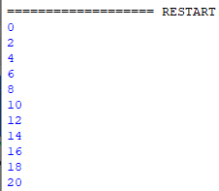
Topshiriq va uning yechimi
1. 0 dan 20 gacha bo‘lgan juft sonlarni ekranga chiqaruvchi dastur tuzing.

Slide 9
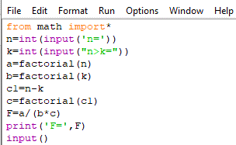
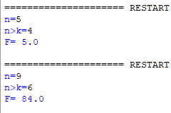
Topshiriq va uning yechimi
2. n va k butun manfiy bo‘lmagan sonlar berilgan. n va k qatnashgan ushbu ifodani hisoblang.

Slide 10
Mustaqil bajarish uchun topshiriqlar
1. a va b natural sonlar berilgan. a dan b gacha bо‘lgan sonlar orasidan faqat juftlarini chiqaruvchi dastur tuzing. Bu yerda a <= b.
2. n natural soni berilgan. Kvadrati n dan kichik bo‘lgan barcha natural sonlarni chiqaruvchi dastur tuzing.

